Slide 1







ЦИФРОВОЙ ЛАБОРАТОРНЫЙ КОМПЛЕКС ПО ХИМИИ «VirtualLab»
Создание видео-роликов с проведением лабораторных экспериментальных работ, их описания и заданий к ним

Slide 2
АКТУАЛЬНОСТЬ ИДЕИ
Рост дистанционного обучения:
  Удовлетворение потребности в удаленных учебных материалах.
Поддержка недостаточно оснащенных учреждений:
  Предоставление решений для школ и колледжей с ограниченными ресурсами.
Расширение доступа к образованию:
  Виртуальные лаборатории для улучшения учебного опыта.
Внедрение инновационных технологий:
  Обновление образовательных программ с помощью современных решений.

Slide 3
ЦЕЛЕВАЯ АУДИТОРИЯ
Муниципальные учреждения
Центры образовательных программ
Частные школы; репетиторы
B2B
B2B
B2B

Slide 4



ПРОБЛЕМА
Времени
Материальной базе
Финансах
Дистанционных занятий
Ограниченность во:
Возможность
Цифровой визуализации
Наглядности
Востребованность в:
ЦОП

Slide 5
ЦЕННОСТЬ, ЦЕННОСТНОЕ ПРЕДЛОЖЕНИЕ
МЫ, СТАРТАП | VirtualLab
ПОМОГАЕМ | образовательным учреждениям
РЕШАТЬ ПРОБЛЕМУ | отсутствия систематизированного материала по химии
С ПОМОЩЬЮ | создания обучающих видео-роликов и учебного материала
И ПОЛУЧАТЬ ЦЕННОСТЬ | актуальных знания по химии

Slide 6
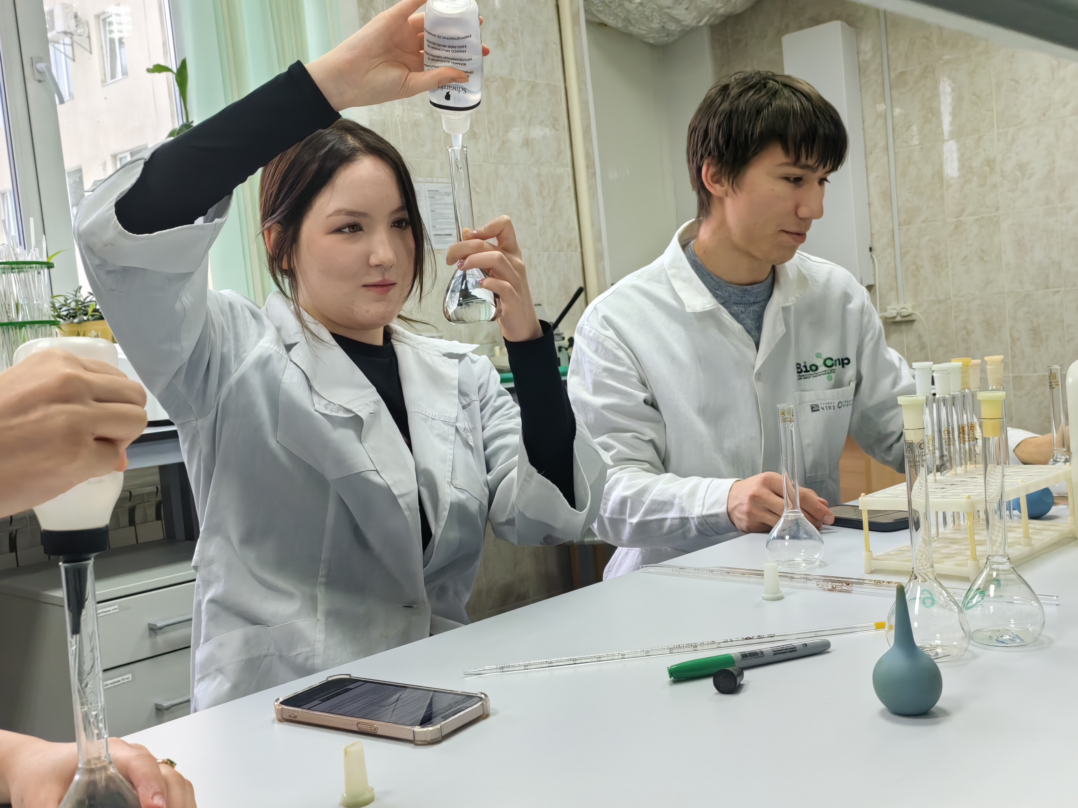
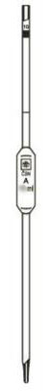
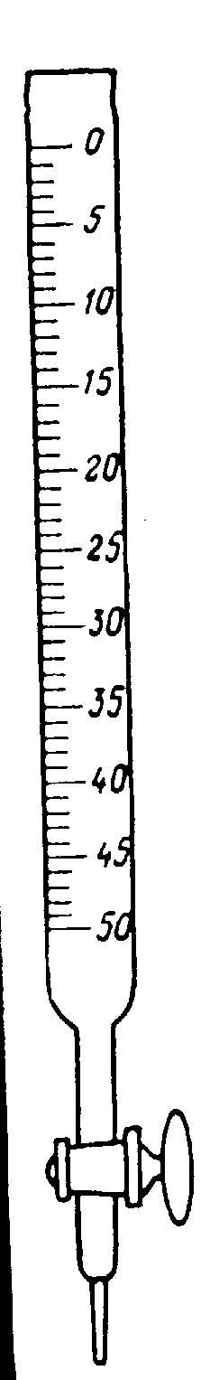


РЕШЕНИЕ
Задание №1
После просмотра обучающего видео назовите приборы на картинке и соберите установку для титрования

Slide 7
КОМАНДА СТАРТАПА
ФАМИЛИЯ ИМЯ | РОЛЬ
Сидоров Эдуард | Руководитель команды; Коммуникатор
Еленская Алёна | Маркетолог; Финансист
Керимов Гасан | Инженер проекта

Slide 8

КОНТАКТЫ ЛИДЕРА

